Slide 1
Liigesepea- ja diski dislokatsioonid
Jana Jakovleva
Aine: Suu- ja näolõualuu kirurgia
Tartu 2018

Slide 2
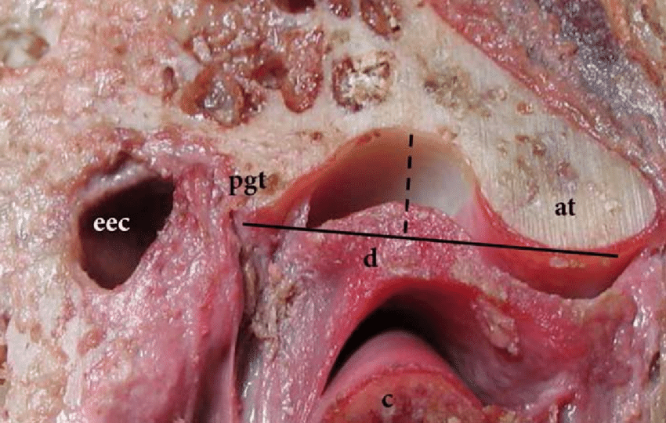
1.Sissejuhatus
Temporomandibulaarliiges (edaspidi TML) bikondülaarne liigeskompleks, mille liigestuvad pinnad asuvad kummaski alalõualuu otsas ja mille kondüülid liiguvad funktsioonil üheaegselt.
Alalõualiigeses liigestub alalõuapea oimuluu fossa mandibularise eesmise osaga ja tuberculum articularega (Voog, 2007)
TMLi pindu katab tavapärase hüaliinkõhre asemel kiudkõhr (Ingawale & Goswami, 2009).
https://www.researchgate.net/profile/Luis_Miguel_Ramirez_Aristeguieta/publication/216539068/figure/fig3/AS:669467679928323@1536624941045/Parasagittal-cross-section-of-the-right-temporomandibular-joint-representing-the.png
Notes:
Parasagittal cross-section of the right temporomandibular joint representing the measurement of mandibular fossa depth from two reference points: at: Articular tubercle, pgt: Post-glenoid crest, d: Disc, c: Condyle, eec: External ear conduct.

Slide 3
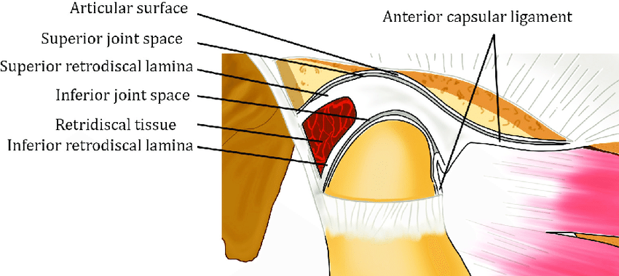
Disk on enamjaolt avaskulaarne ning innervatsioonita, välja arvatud perifeersetes osades. Sagitaaltasapinnas vaadelduna on see keskelt õhem ning äärtest paksem. (Kima, 2015)
https://www.researchgate.net/publication/323461896/figure/fig1/AS:599182893121536@1519867742548/Anatomy-of-the-TMJ.png
Notes:
Muscles: lateral and medial pterygoids, temporalis, massater, diagastric, hyoids
Ligaments: Temporomandibular (lateral) ligament, Sphenomandibular ligament and Stylomandibular ligament
Articular disc/capsule: Anterior, Intermediate, and Posterior bands
Osteology: Mandible, Temporal bone
Innervations: Masseteric nerve, deep temporal nerve, auriculotemporal nerve[

Slide 4
2. TML dislokatsioonid:
Krooniline / akuutne
Luksatsioon / subluksatsioon
Bilateraalne / unilateraale
Tavaliselt on anterioorne dislokatsioon
(mediaalne, lateraalne, ülemine (cranial fossa), posterioorne (harva,trauma, „open-lock“).
Sharma, 2015

Slide 5
Alteratsioonid neuromuskulaarses funktsioonis tekivad artikulaarse diski ja ligamentide lõtvusest, m. pterydoideus lateralis’e spasmi tõttu.
Strukturaalne häire (artriit) – muutused kondüülis ja tuberculum articulare’s.
Suu avamine, 3.molaaride ravi, oksendamine, naermine, endotraheaalne intubatsioon, larüngoskoopia, bronhoskoopia.
Antipsühootikumid? Ehlers – Danlos sündroom, orofatsiaalne düstoonia, Marfan sündroom.

Slide 6
Kliiniline sümptom:
Tavaliseks kliiniliseks sümptomiks : võimetus suud kinni panna (open lock), raskused rääkimisel, süljevoolus, huuled lahti.
Akuutne dislokatsioon – valu preaurikulaarses regioonis,
Krooniline dislokatsioon – tavaliselt valu ei esine.
Unilateraalne – lõua deviatsioon kontrlateraalsele.
Patsient on rahutu

Slide 7
Diagnoos:
OPTG, CBCT
Akinbami klassifikatsioon:
Tüüp I – kondüülipea tuberculumi lähedal
Tüüp II – kondüülipea on tuberculumi all
Tüüp III - kondüülipea tuberculumist ees (üleval)
https://image.slidesharecdn.com/8tmjdislocation-180720031006/95/temporomandibular-joint-dislocation-9-1024.jpg?cb=1532056620

Slide 8
3. Liigesepea dislokatsiooni ravi:
Akuutne dislokatsioon:
Valulik, kuid üsna kerge tagasi panna, konservatiivselt:
LA fossa glenoidale ’sse ja manuaalne reduktsioon.
Alalõualuud suruda allapoole, seejärel taha ja ülesse(by Hippocrates)
1981 – suruda alla alumiste molaaride oklusaalpinda, samal ajal lõuatsi peab sõrmedega tõstma ülespoole ja lükkama distaalsemale.
4 nädalat immobilisatsiooni, pea-lõuatsi bandaaz (72h – 1 nädal), pehme toit.
(Akibami, 2011)
Notes:
m.Pterygoideus lateralis’e spasm võib raskenadada manipulatsiooni – tuimestada n.auriculotemporalist või liigese ruumi.

Slide 9
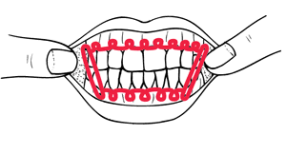
Krooniline dislokatsioon – pikaajaline või korduv seisund. Raskemini ravida (konservatiivsed ja kirurgilised meetodid).
TML skleroseerumine alkohooliga, sodium tetradecyl sulfate, sodium psylliate, morrhuate sodium, Botulinum toxinA ja PRP-ga.
Lisaks on immobilisatsioon kummidega traatligatuurid ja IMF. ( uue fibrooskoe varajase venimise vältimine).
https://img.tfd.com/mk/F/X2604-F-13.png

Slide 10
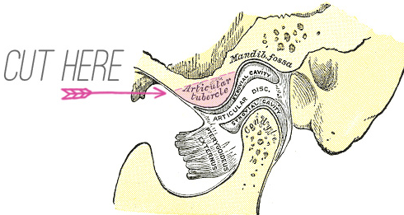
Samuti:
m.pterygoideus lateralis’e müotoomia (Bowman) –
Limiteerib alalõua translatsiooni .
Eminektoomia – elimineerib mehhaanilist barjääri kondüüli relokatsiooni (tagasimineku) ajal
Transplantaatide moodustamine (arcus zygomaticus’e osteotoomia – Dautrey (Le Clerc) procedure; tuberculum articulare luusiirdamine, metallilised implantaadid
Kondülektoomia
https://image.slidesharecdn.com/8tmjdislocation-180720031006/95/temporomandibular-joint-dislocation-31-1024.jpg?cb=1532056620
https://image.slidesharecdn.com/8tmjdislocation-180720031006/95/temporomandibular-joint-dislocation-32-1024.jpg?cb=1532056620
https://image.slidesharecdn.com/8tmjdislocation-180720031006/95/temporomandibular-joint-dislocation-31-1024.jpg?cb=1532056620

Slide 11
4. Liigesediski dislokatsioon:
Staadium I: diski dislokatsioon reduktsiooniga
Disk antero-mediaalses suunas. Suu avamisel/sulgemisel naksumine. Alguses naksumine avamisel (sulgemisel kompenseerib intra-artikulaarne rõhk) , edaspidi tekib plõksumine sulgemisel ka. (Voog, 2007)
Ravi: vajadusel intrakapsulaarse valu vähendamine NSAID-ga, stabiliseeriv või eesmise positsiooniga kape ööseks, pehme toit, passiivsed liigutused lõualuuga (Okeson, 2003).
Notes:
Põhjused diski disl.: mikrotrauma, bruksism, ortopeediline ebastaviilsus,

Slide 12
Staadium II: diski dislokatsioon ilma reduktsioonita
Liigese naksumist ei esine. Limiteeritud suu avamine (25-30mm). Diski täielik asetus ettepoole.
Ravi: manuaalne manipulatsioon (akuutne kuni 1 nädal) – kuna koed ei ole veel morfoloogiliselt muutunud. Pika anamneesiga, kui manuaalne manipulatsioon pole efektiivne – kirurgia, artroskoopia (ei muuda diski positsiooni, parendab diski mobiilsust). (Okeson 2007)
Disektoomia
Notes:
eesmise positsiooniga kape ei tohi – kuna sellikke alalõialuu positsioon lükab diski veel ettepoole.
koos või ilma intermittent locking.
The
clinician's right thumb is placed intraorally over the patient's left mandibular second
molar, and the mandible is grasped. With the left hand stabilizing the cranium, gentle
but firm force is applied downward on the molar and upward on the chin to distract the
joint. C, Arrows depict the proper force vectors for effective joint distraction. D

Slide 13
Staadium III: krooniline diski dislokatsioon ilma reduktsioonita ( suu avamine ei ole limiteeritud, suu avamisel/sulgemisel krepitatsioon.
Diski asetus on anterioorne, mis
võimaldab kondüüli ettepoole liikumist.
Ravi: kirurgiline, disekoomia.
Young, 2015

Slide 14
Tänan tähelepanu eest!

Slide 15
Kasutatud kirjandus:
1. Sille Kima (2015). Temporomandibulaarliigese haigusseisundid: ülevaade ning füsioterapeutiline käsitlus
2. Voog ja Salum, Oklusiooniõpetus (2007). Mastikatoorse süsteemi anatoomia ja füsioloogia
3. https://www.ncbi.nlm.nih.gov/pmc/articles/PMC4668726/
4. https://www.aerzteblatt.de/int/archive/article/196065/The-treatment-of-temporomandibular-joint-dislocation-a-systematic-review
5. Moffett BC. Definitions of TMJ Derangements. IN: Diagnosis of internal derangements of the TMJ, Vol.1, Double contrast Arthrography and Clinical considerations. BC Moffett and PL
6.Okeson,J. P. (2003). Management of temporomandibular disorders and occlusion. 5. väljaanne. St. Louis: Mosby Inc. 3-38; 245-320.
7. 17. Akinbami BO. Evaluation of the mechanism and principles of management of temporomandibular joint dislocation. Systematic review of literature and a proposed new classification of temporomandibular joint dislocation. Head Face Med. 2011;7:10.
8. https://www.ncbi.nlm.nih.gov/pmc/articles/PMC3127760/
9. https://www.ncbi.nlm.nih.gov/pmc/articles/PMC4762294/
https://www.slideshare.net/DrKaminiDadsena/temporomandibular-joint-dislocation-106675827 (pildid)

